Slide 1
METEOR SCATTER
RILEVAZIONE DI METEORE NELLE RADIOFREQUENZE
Candidato: Finelli Francesco
Relatori: Prof. Bertaina Mario Edoardo, Dott. Gardiol Daniele
Correlatore: Dott. Barghini Dario

Slide 2
Sommario
Introduzione alle meteore: classificazione corpi progenitori ed evento meteora
Rilevamento nell’ottico (PRISMA)
Interazioni meteora e scia con onde radio
Rilevamento nel radio
Pregi e difetti tecniche radio
Proposta di tecniche radio in PRISMA
Conclusioni

Slide 3
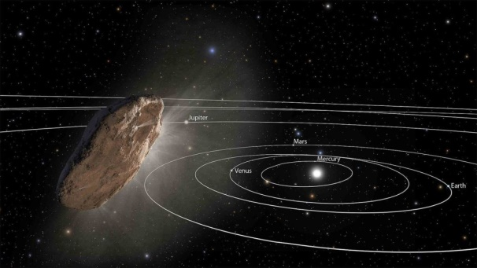
Introduzione alle meteore
Dimensione:
asteroidi [1 m – 900 km]
meteoroidi [1 μm – 1m]
Composizione:
differenziati
non differenziati (condriti e comete)
Orbita nel sistema solare:
prograda -> V_{int} ≈ 11 km/s
retrograda -> V_{int} ≤ 72 km/s
Meteora e meteorite
Notes:
Composizione: corpi rocciosi o metallici differenziati in strati o miscugli eterogenei (condriti)
Meteora: oggetto spaziale quando attraversa l’atmosfera
Meteorite: residuo del corpo al suolo
Orbita nel sistema solare -> velocità d’impatto (V_{imp}):
orbita prograda (come pianeti e Sole) -> oggetto rincorre Terra (v = 10 km/s) -> V_{imp} ≈ 11 km/s (più frequente)
orbita retrograda (antiparallelo a pianeti e Sole) -> impatto ‘’frontale’’ -> V_{imp} ≤ 72 km/s (poco probabile)

Slide 4
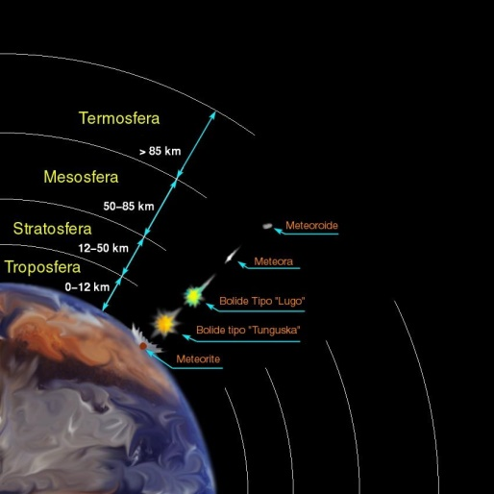
Introduzione alle meteore
Cronologia dell’evento meteora
Ingresso in atm, altezza h ϵ (100, 300) km
Preriscaldamento (Te ≈500/1000 K)
Bruciamento/ablazione, h ϵ (20, 80) km
Bolide/fireball
Volo buio
Impatto -> meteorite
Notes:
Ingresso in atm, altezza h ϵ (300, 100) km
Preriscaldamento (Te ≈500/1000 K): formazione scia per
abrasione della superficie, superate le forze molecolari
Bruciamento/ablazione, h ϵ (30, 80) km
rottura legami atomici e ionizzazione
Il corpo centrale e la scia diventano visibili per:
emissione spettro continuo di corpo nero
emissione spettro a righe dei componenti meteora+scia e aria circostante
volo buio: v≈ 100 m/s, raffreddamento -> no emissione in visibile, sensibilità a moti atmosferici

Slide 5
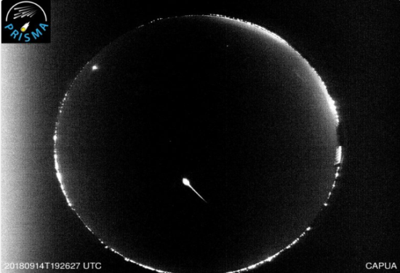
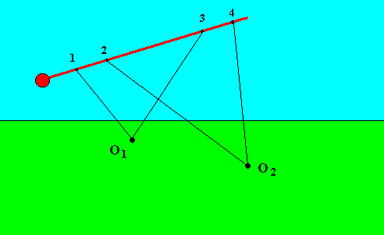
Rilevamento nell’ottico
Meteora come corpo nero
Ricostruzione percorso in atmosfera
(astrometria, fotometria
e triangolazione)
Estrapolazione punto d’impatto
e provenienza (parametri orbitali)

Slide 6
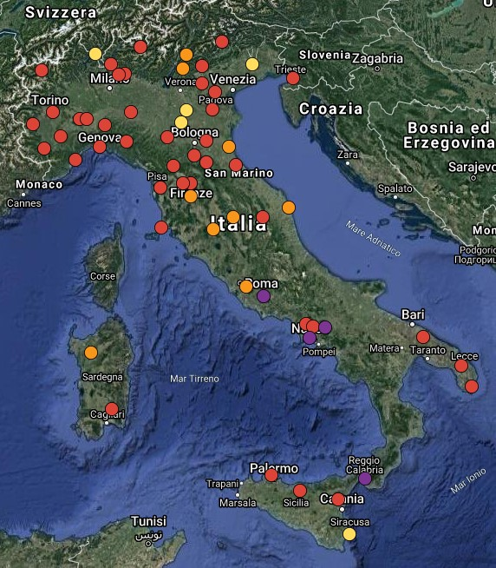
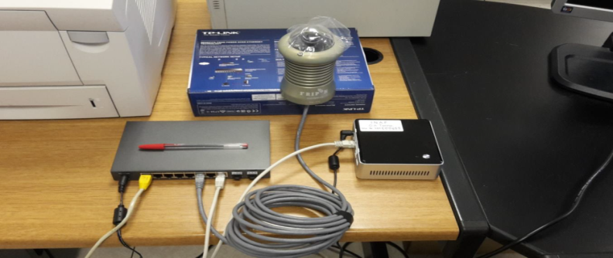
Rilevamento nell’ottico
PRISMA:
Prima rete italiana professionale di rilevamento
Circa 50 stazioni per distanza griglia di 80-100 km
Telecamere all-sky per maggior FOV
Oggetti osservati: piccoli asteroidi o grandi
meteorodi [1 cm, 1 m]
Notes:
Distanza griglia soppesa motivi economici di mantenimento delle stazioni di osservazione con il maggior rilevamento dati possibile
Specifiche telecamere:
Digitali
1,2 Mpixel di risoluzione
Tempo di esposizione di qualche microsecondo
Frequenza di registrazione/scatto a 30 fps per non avere meteora ferma
100 m di cavi consentono grande libertà di spaziale
Tante osservazioni per distribuzione di asteroidi e meteoroidi in sistema solare

Slide 7
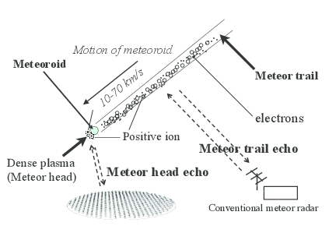
Interazione meteora e scia con onde radio
Onde radio prodotte da
antenna in atmosfera
Ablazione -> $e^{−}$ liberi
in scia e bolide
Campo EM locale da $e^{−}$ e ioni
Interazione tra fronti
d’onda e campo locale
Notes:
Fase di ablazione, per alta temperatura e abrasione, la scia e il fronte della fireball si addensano di e- producendo campo em, che interagisce con l’onda radio incidente

Slide 8
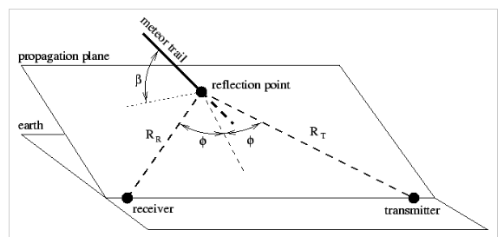
Interazione meteora e scia con onde radio
Parametri
Angoli γ, β e φ
Distanze $R_{T} e R_{R}$
r raggio sezione frontale scia
α: densità elettronica lineare
in scia, (${e^{−}}/m$)
λ: lunghezza d’onda onde radio
Notes:
Gamma, angolo tra campo elettrico in arrivo e la retta che unisce punto di riflessione con ricevitore
Beta, angolo tra direzione della meteora e proiezione su piano propagativo
Lambda, lunghezza d‘onda emessa

Slide 9
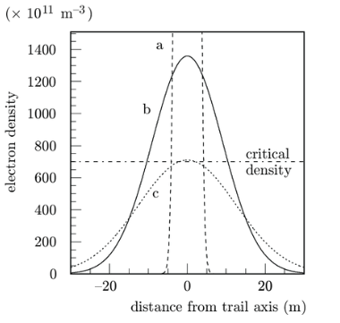
Interazione meteora e scia con onde radio
Meteore diafane
m > 5, non apprezzabili ad occhio nudo, α <
interazione profonda (modello underdense)
Bolidi e fireball
m < 5, eventi percepibili ad occhio nudo, α >
interazione superficiale (modello overdense)
funzioni parametrizzanti per grandezze secondarie
Notes:
A seconda della densità di elettroni liberi, alfa, nel luogo dove il fronte d’onda interferisce con il campo em locale più o meno in profondità
F e g funzioni per sintetizzare parametri secondari
Nella prima formula l’esponenziale fa riferimento alla distribuzione gaussiana della scia nella sezione frontale, trascurando effetti di disturbo dovuti al campo m terrestre
λ ϵ [2,998;9,993] m
Gt, Gr, guadagni propri delle antenne
Pt, potenza emessa dalla sorgente
Re raggio «classico» di e-

Slide 10
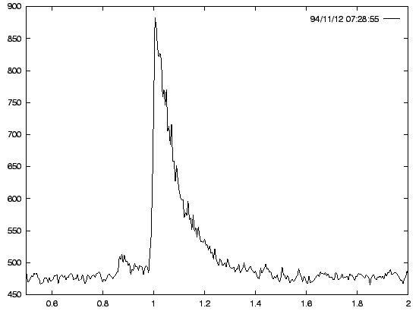
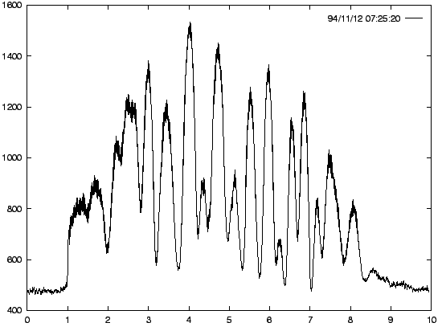
Interazione meteora e scia con onde radio
Profilo di potenza – interazione profonda
Profilo di potenza – interazione superficiale
P[a.u.]
t[s]
P[a.u.]
t[s]

Slide 11
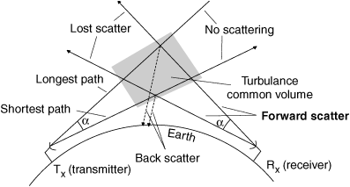
Rilevamento nel radio
Forward e back scattering
Notes:
Spiegazione e introduzione principio
Tipicamente λ ϵ [2,998; 9,993] m

Slide 12
Rilevamento nel radio
Parametri evento
Distanze $R_{T} e R_{R}$
Persistenza della scia e durata dell’evento
Velocità del corpo
Traiettoria -> punto d’impatto e provenienza
Parametri statistici
Densità di flusso
Indice di massa s

Slide 13
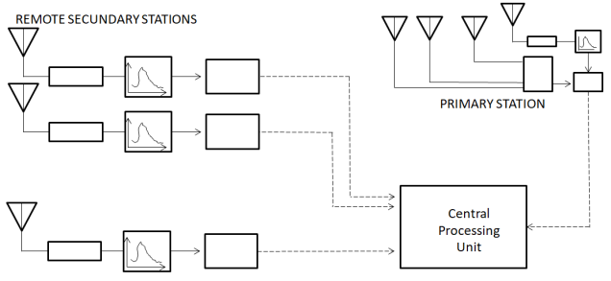
Rilevamento nel radio
Stazione singola
Network di stazioni
Set-up sperimentale semplice:
Approccio intuitivo
Soluzioni parziali
Sensibilità proporzionale ad intensità sorgenti radio esterne
Stazione primaria + secondarie: 6 o più stazioni semplici -> 6 equazioni non lineari
Stazione primaria finding-direction -> 3 stazioni secondarie per semplificazione equazioni

Slide 14
Rilevamento nel radio
Stazione singola
Network di stazioni
Frequenza eventi
Distribuzione d’intensità eventi
Tempo di persistenza meteore underdense
Durata meteora o pioggia
Modulo velocità
Distribuzione di massa dello sciame (pioggia di meteore)
Triangolazione: vettore posizione e velocità -> traiettoria 3D
Ionizzazione della scia per ogni stazione
Massa e radianza meteora
Punto d’impatto e parametri orbitali

Slide 15
Rilevamento nel radio
Pregi
Difetti
Condizioni meteo avverse
Presa dati possibile h24
Aumento statistica sistemi ordinari
Geometria semplice (rappresentazione planare)
Possibilità di sorgenti esterne
No info su composizione chimica
Rumore per telecomunicazioni e CMB
Disturbo da campo EM terrestre e ionosfera

Slide 16
Proposta di tecniche radio in PRISMA
Vantaggi
Svantaggi
Budget contenuto
Maggior tempo di misurazione -> distanza griglia network doppia
Telecomunicazioni come sorgenti (banda FM)
Fenomeni lontani da ricevitore
Dipendenza da ottico per falsi positivi

Slide 17
Proposta di tecniche radio in PRISMA
Legenda:
Rosso -> camere operative
Arancione -> camere in fase di installazione
Giallo -> camere in fase di acquisto
Viola -> camere in manutenzione
Verde -> antenne radio (proposta)

Slide 18
Conclusioni
Vantaggio principale: utilizzo anche in condizioni meteo avverse o alta luminosità ambientale
Svantaggio maggiore: no composizione chimica e indispensabile affiancamento ottico
Notevoli risultati con l’utilizzo di una tecnica non consueta.

Slide 19
Referenze
«Handbook for meteor observers», chapter 6, Edited by Juergen Rendtel and Rainer
Arlt, International Meteor Organization, Potsdam, 2015
Albino Carbognani, D. Barghini, D. Gardiol, M. Di Martino, G. B. Valsecchi, P. Trivero ,
A. Buzzoni, S. Rasetti, D. Selvestrel, C. Knapic, E. Londero, S. Zorba, C. A. Volpicelli,
M. Di Carlo, J. Vaubaillon, C. Marmo, F. Colas, D. Valeri, F. Zanotti, M. Morini,
P. Demaria, B. Zanda, S. Bouley, P. Vernazza, J. Gattacceca, J. L. Rault, L. Maquet,
M. Birlan, THE EUROPEAN PHYSICAL JOURNAL PLUS, «A case study of the May 30, 2017,
Italian fireball», 135:255 (2020), 10-15
https://www.imo.net/observations/methods/radio-observation/
http://www.prisma.inaf.it/

Slide 20
Grazie per l’attenzione
Francesco Finelli

